Slide 1
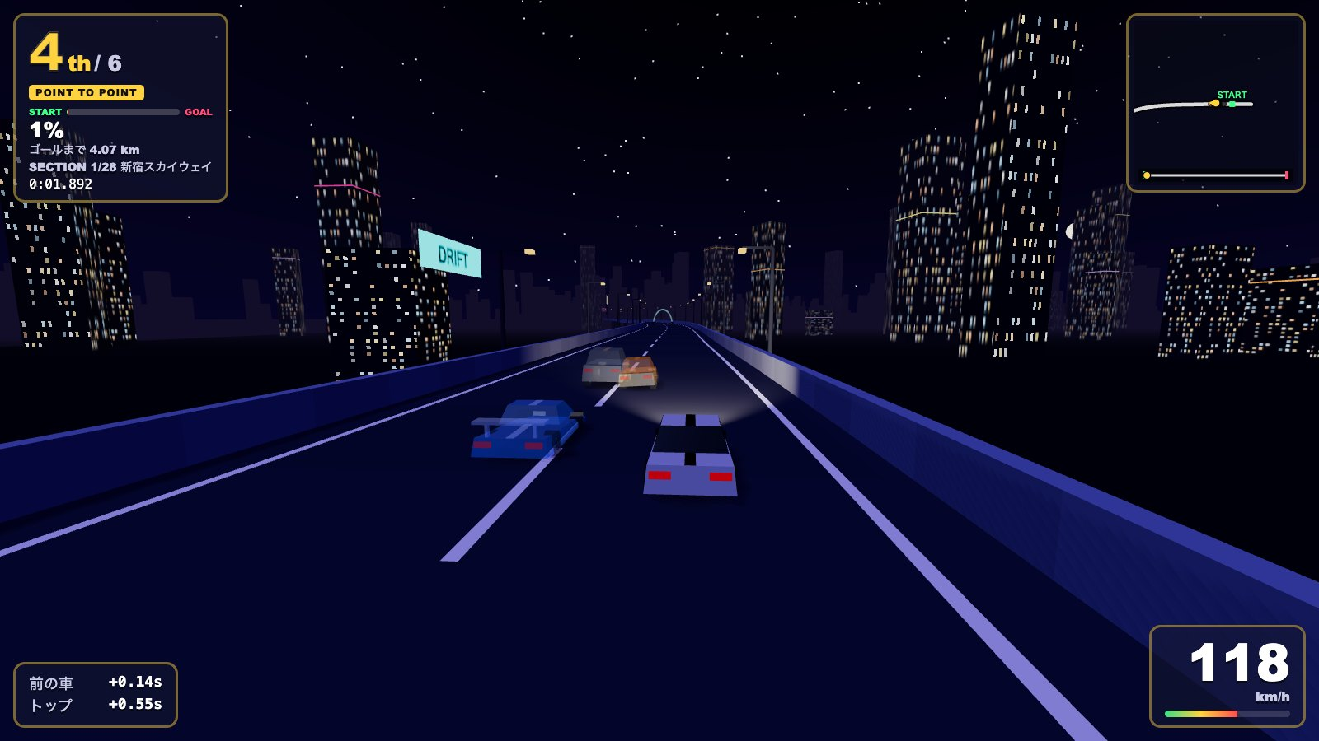
DRIFT FESTA
あそびかたガイド
3D カーレース ・ 1〜2人で遊べる ・ CPU と最大8台
Notes:
来場者向けの表紙。ゲームの待ち時間に流しておくスライドです。

Slide 2
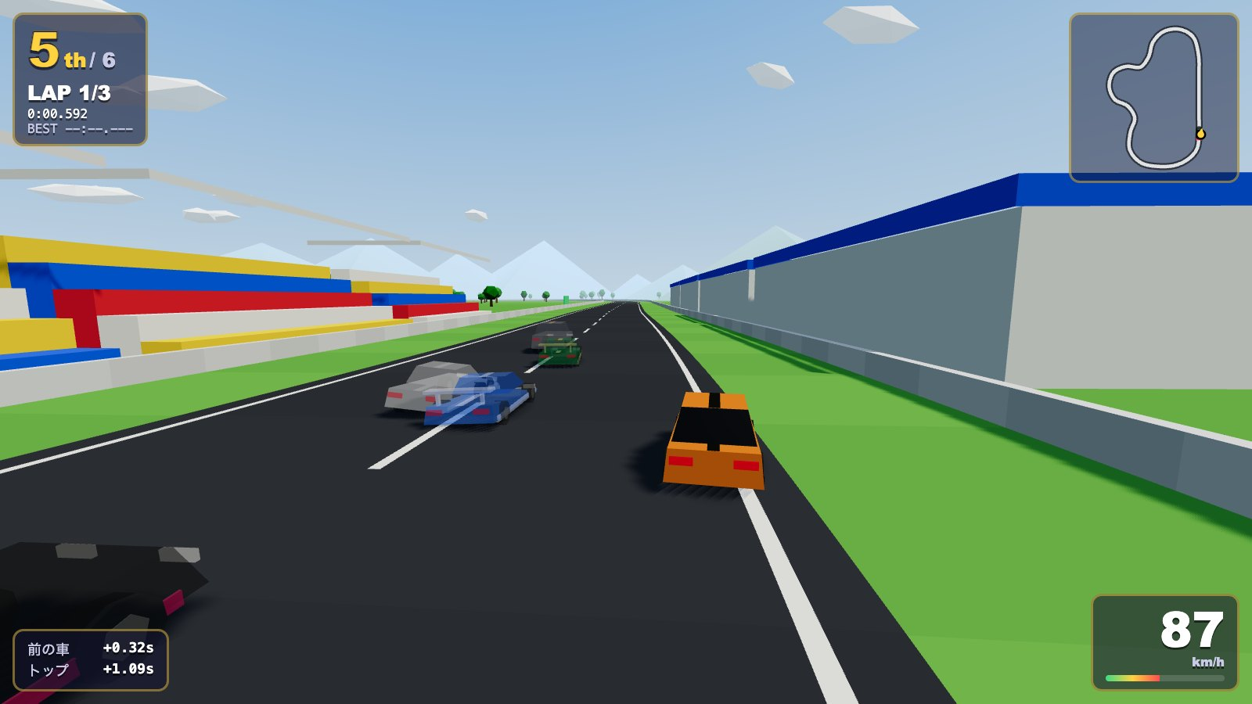
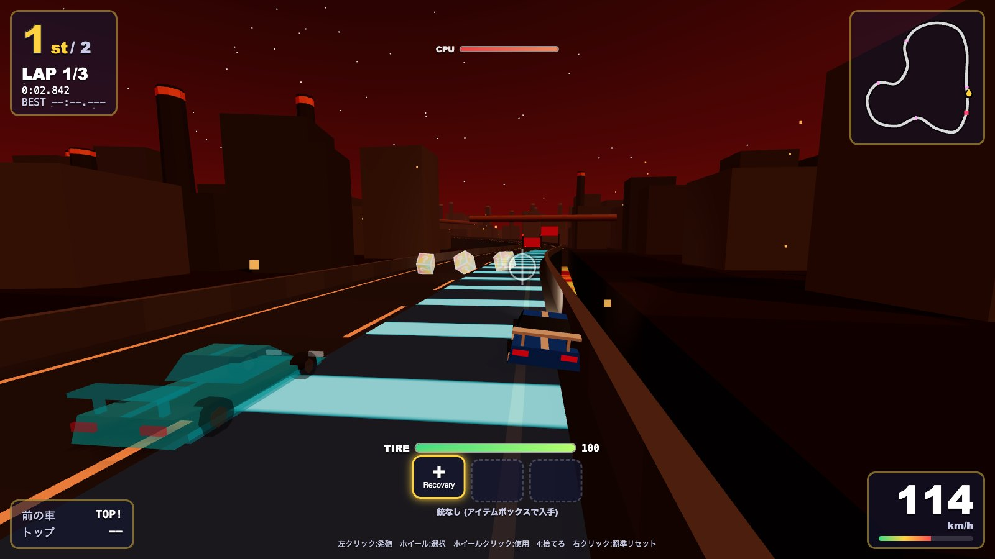
2つのモードで遊べるよ
はじめての人は PURE RACE がおすすめ
PURE RACE
1〜2人 + CPU
BATTLE DUEL
1人 vs CPU
運転のうでだけで勝負！ CPU と最大8台で
3周するか、ゴールまで走りきろう
銃とアイテムで相手をじゃましながら
レース！
Notes:
PURE RACE は銃もアイテムもない純粋なレース。BATTLE DUEL は CPU と1対1で、マウスも使います。

Slide 3
運転のしかた (1人プレイ)
左手だけで運転できるよ
Q
W
左
E
右
R
A
前進
S
D
F
ブレーキ
後退
Space
ドリフト
A
押している間アクセル
F
ブレーキ。押し続けるとバック
小指 A ・ 薬指 W ・ 中指 E ・ 人差し指 F ・ 親指 Space
Space
押しながら曲がるとドリフト
Notes:
A/F/E/W は小さい子でも指を置きやすいように決めた配置です (WASD ではありません)。文化祭モードでは毎回この配置に戻ります。

Slide 4
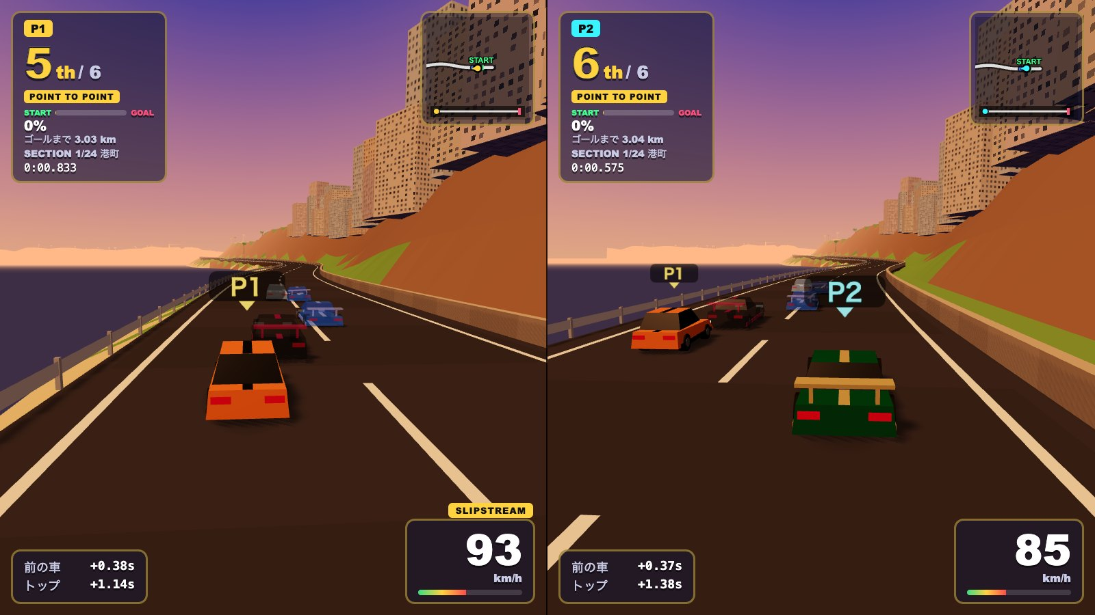
2人で対戦
画面が左右に分かれるよ。左が P1、右が P2
P1
左画面
W
左
E
右
A
前進
F
後退
Space ドリフト
P2
右画面
←
左
→
右
↑
前進
↓
後退
同じキーボードで2人いっしょに遊べる
Enter ドリフト
Notes:
Esc を押すとゲーム全体が止まります (2人とも止まる)。

Slide 5
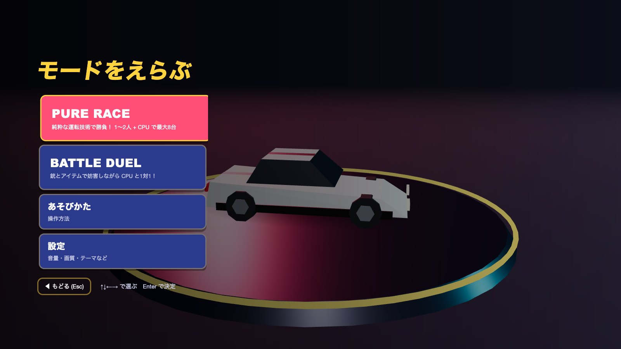
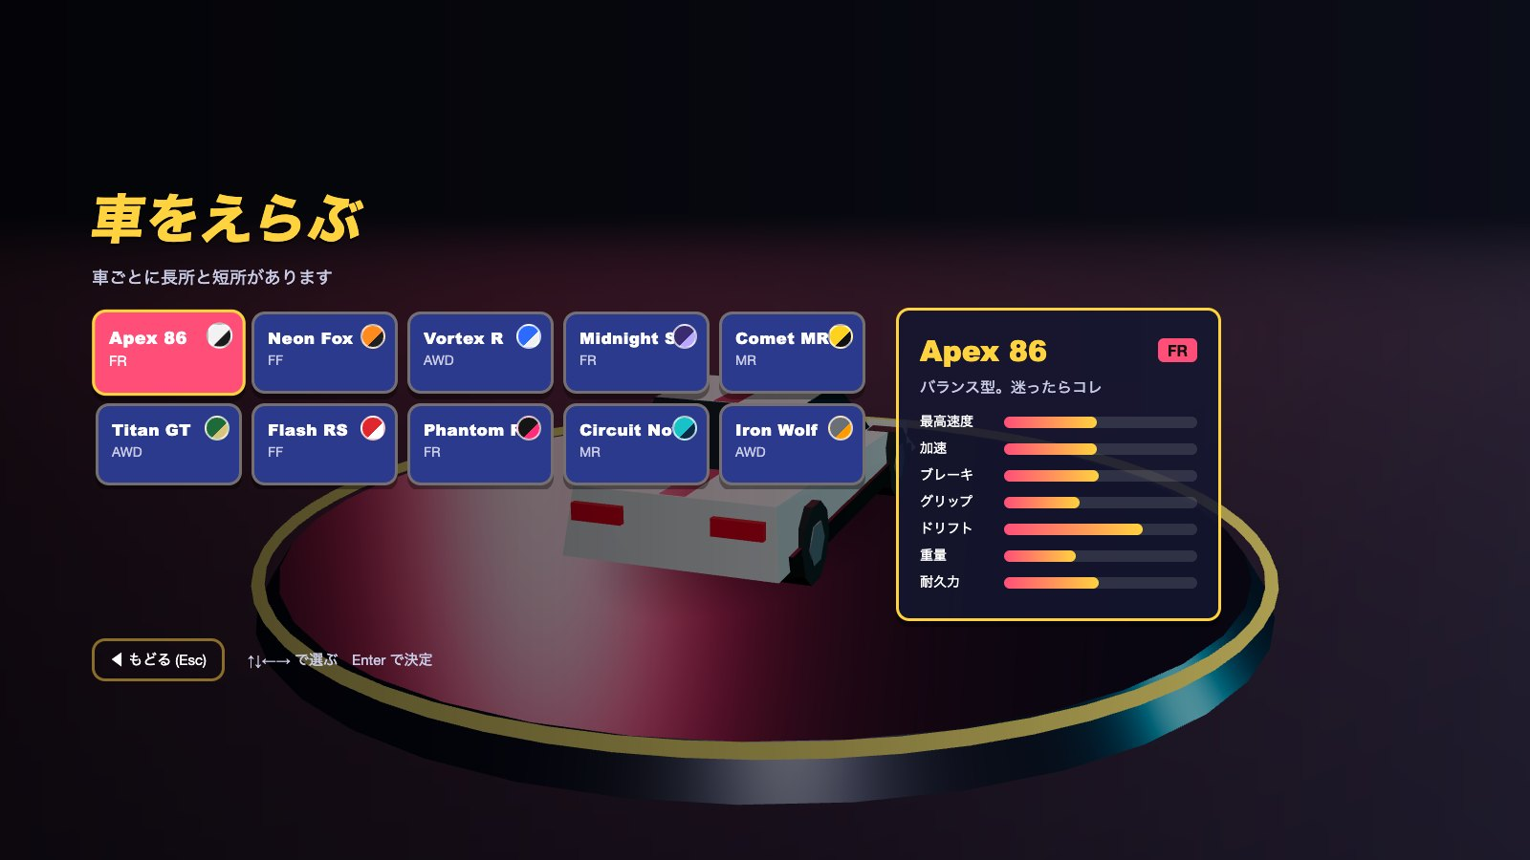
ゲームのはじめかた
矢印キーでえらんで Enter で決定 ・ Esc でひとつもどる
1
2
3
4
5
6
7
GO
Enter で
スタート
モード
人数
台数
CPU の
強さ
車
コース
レース
スタート！
Notes:
迷ったら Enter を押し続けるだけで始められます (前回の選択が残ります)。車ごとに長所と短所があります。

Slide 6
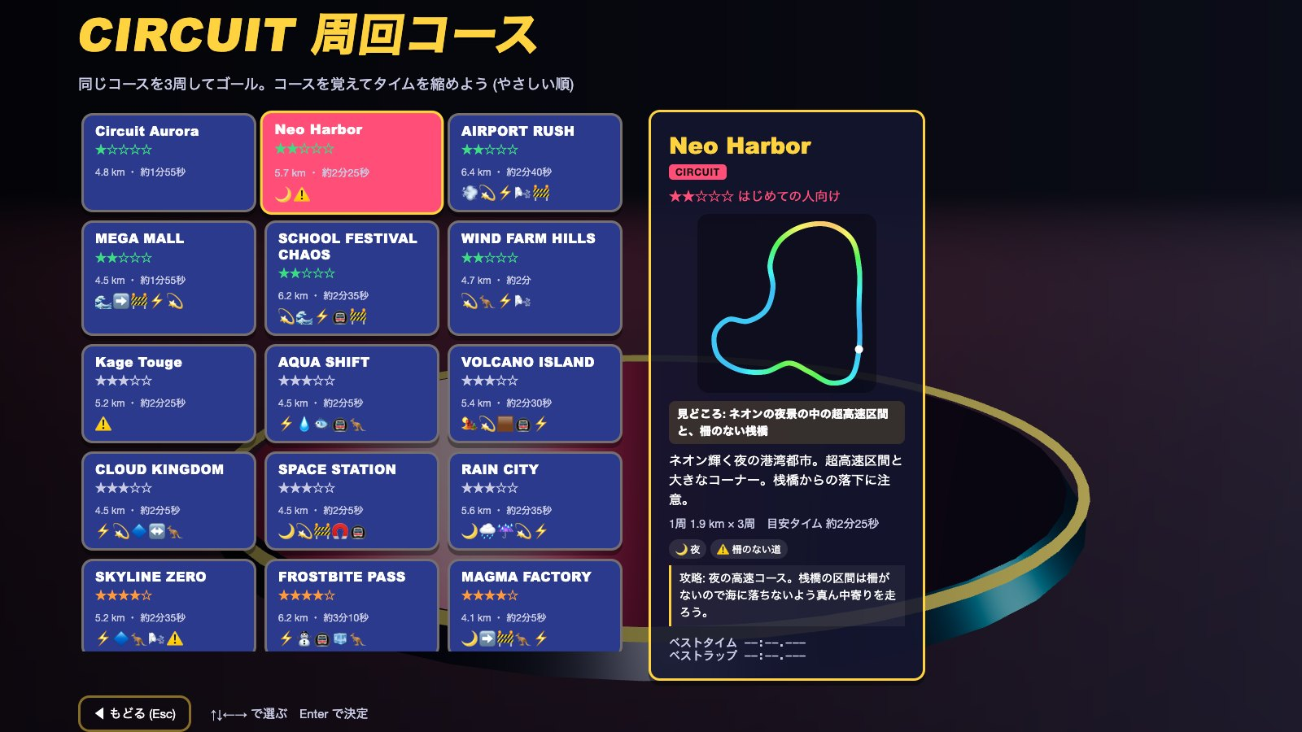
コースは24こ
★が少ないほどやさしい。はじめての人は ★1〜2 から
★ 1〜2
はじめての人向け
★ 3
ふつう
★ 4〜5
むずかしい・上級者向け
CIRCUIT
同じコースを3周 (18コース)
POINT TO POINT
スタートからゴールまで一本道 (6コース)
迷ったら「Circuit Aurora」(★1)
Notes:
コースごとにギミック (ジャンプ・動く障害物・すべる路面など) があります。ギミックは予告 (ランプの点滅や影) が出てから動きます。

Slide 7




速く走るコツ
覚えておくと CPU に勝てるかも！
ドリフト
スリップストリーム
Space を押しながら曲がると、急なカーブもスパッと曲がれる
前の車の真後ろにつくと、空気の抵抗が減って少し速くなる
コースのしかけ
落ちても大丈夫
ブーストパッドで加速！ ゲートや落石は合図が出てから動く
コースから落ちたら少し前の地点にもどる (2秒だけ動けない)
Notes:
CPU は車の性能アップやワープなどのズルをしません。運転の正確さだけで強さが変わります。

Slide 8



BATTLE DUEL の遊びかた
運転は同じ A ・ F ・ W ・ E ・ Space。マウスで撃つ！
マウス
照準を動かす
左クリック
発砲 (長押しで連射)
ホイール
アイテムをえらぶ
ホイールクリック
アイテムを使う
右クリック
照準を真ん中へ
アイテム (コース上の箱でもらえる・3こまで)
Recovery
Boost
Gun
タイヤ HP が 0 になると最高速度が半分に。アイテムの Recovery で全回復できる
タイヤ HP
全回復
8秒間
速くなる
銃と弾
10発
Notes:
ゲーム画面をクリックするとマウスが画面内に固定されます。Esc で解除 (ポーズ)。4 キーで選択中のアイテムを捨てられます。

Slide 9



たのしんでね！
Esc でポーズ
遊び終わったら
こまったら
再開 ・ リスタート ・ タイトルへ もどれる
タイトル画面にもどして次の人へ
近くのスタッフに声をかけてね
Notes:
スタッフ向け: ゲームが止まったら Esc → タイトルへ。それでも直らなければブラウザを再読み込み (F5)。

